Slide 1
나만의 게임 정의

Slide 2
목차
1. 협동게임
2. FPS게임
3. 리듬게임
4. 그 외 스팀게임
5. 모바일게임

Slide 3
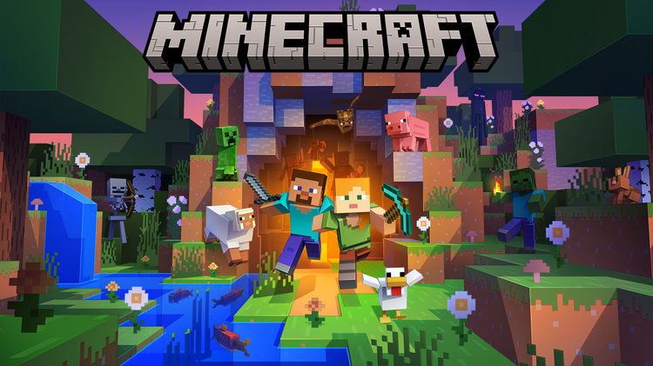
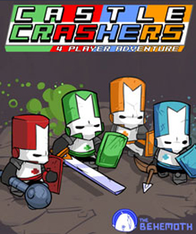

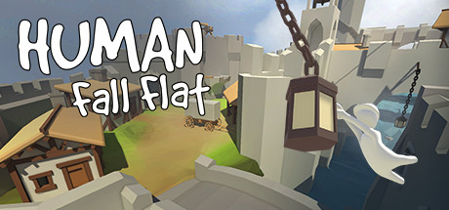
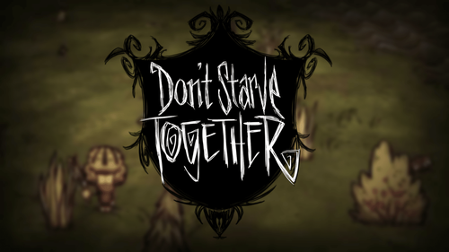


협동게임
최근 해봤던 게임들 중 가장 많이 플레이하는 장르다 주로 2명~4명이서 모여서 했다.
새티스 팩토리와 더포레스트는 각각 100시간, 80시간씩 하였으며,
더포레스트와 캐슬크래셔는 사자마자 밤까지 새며 엔딩을 볼때까지 했었었고,
새티스 팩토리는 재미없어 보였는데 친구가 같이 하재서 속는셈 치고 사봤는데
예상외로 너무 재밌어서 7일동안 30시간 정도 한 것 같다.
그 외 게임들은 가끔 질릴때 한번 씩 하곤 했다.

Slide 4
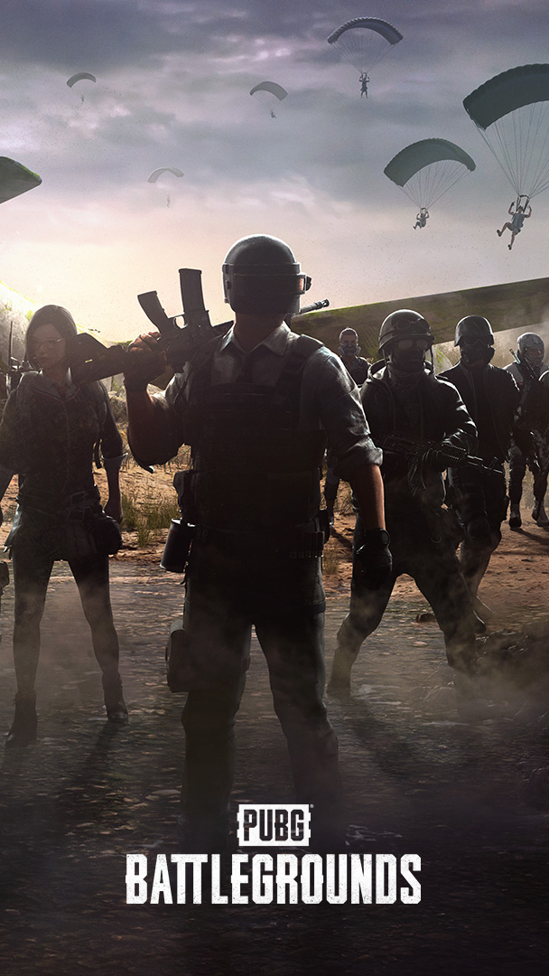



2. FPS게임
2번째로는 FPS로 총 플레이 타임은 합해서 500시간 정도 되는 것 같다.
중학생 땐 오버워치에 미쳐서 학교 끝나고, 주말 9시가 되자마자
매일 피방에 갔고 하루에 거의 8시간 씩 하다 보니 레벨도 2000정도 였고,
이 때를 기준으로 성적도 떨어지기 시작한 것 같다.
경쟁전 역할이 분리된 다음 시즌, 탱커를 마스터까지 올리고 접게 되었다(2년?전)
배그와 레식은 가끔 질릴 때 하곤 했고,
발로란트는 베타 시절때부터 쭉 하고 있고, 스킨을 산다고 20만원은 쓴거 같다.

Slide 5


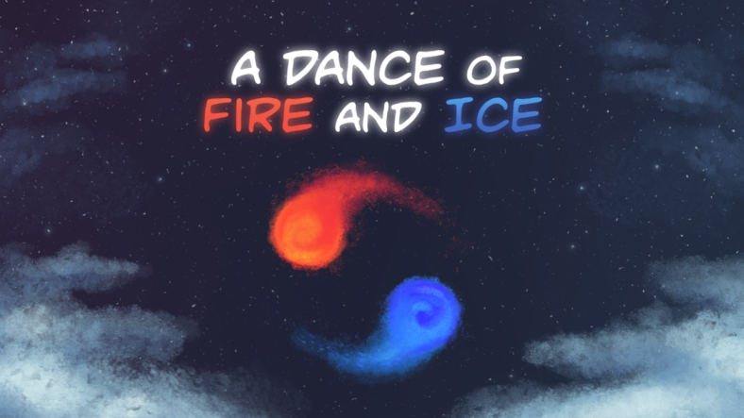
3. 리듬게임
다음은 리듬게임으로 총 플레이 타임은 70시간 정도 된다.
얼불춤은 다 깨기 위해서 온갖 노력은 다했는데 결국 포기하고 삭제했었던 기억이 있다.
저스트 셰이프&비트는 노래는 좋고 난이도도 적당해서 8시간 정도 해서 깼었고,
리듬닥터는 노래가 워낙 좋은게 많아서 다 깬 다음에도 종종 들어가서 하곤 한다.

Slide 6




4. 그 외 스팀게임
금방 질리거나 한번 깨고 하지 않았던 게임들이다 플레이타임은 평균 10시간정도 된다.
툼레이더, 젤 처음에 스팀에서 샀었던 게임으로 사고나서 엔딩을 보기까진 2일 정도 걸렸다.
시리즈가 여러 개 있고, 스토리가 잘 짜여져 있고, 플레이 타임도 괜찮고, 여주도 이쁜 갓겜이다.
조금 잔인하긴 하지만 그만큼 재밌어서 안 해본 사람이 있다면 꼭 추천해주고 싶은 겜이다.
슬라임 랜쳐는 자신만의 슬라임 농장을 만들며 탐험하는 게임이고, 풍선 타워 디펜스는 말 그대로 디펜스 게임인데
농장을 만들거나, 디펜스를 하는게 똑같은 짓만 해서 금방 질리게 되었다.
슬레이어 더 스파이어는 카드를 없애거나 추가해서 자신만의 덱을 만들어 가며 이어나가는 게임인데
처음에는 재밌어서, 꾸준히 하다가 캐릭터를 모두 얻고 다 깨고 나니 질려서 하지 않게 되었다.

Slide 7
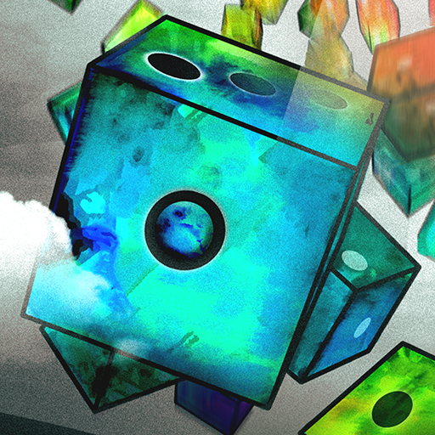


5. 모바일게임
마지막으로 모바일 게임으로 전부 친구가 추천해줘서 시작하게 되었고,
총 플레이 시간만 본다면 3000시간은 한 거 같다.
랜덤 다이스는 가장 높은 등급인 챔피언3까지 찍은 후 지금까지 계속해서 하고 있고,
랭킹권인 100위에 들때까진 계속해서 할거 같다.
좀비고는 어렸을 때부터 꾸준히 하다가 어느 순간부터 랭을 시작 하게 되어서,
1등은 40번 정도 찍었었고, 지금은 질려서 접게 되었다.
클래시 로얄도 시작하고 나서 미친듯이 했던 것 같고, 세계 3000 한국 30등까지 찍었었다.
그 후로는 너무 어려워서 잘 하지 않게 되었지만 종종 하고는 있다.

Slide 8
나만의 게임 정의
게임이란 목표다
게임안에서의 목표를 이루기 위해 많은 노력을 하고, 그걸 이뤘을 때의 성취감 때문에 게임을 한다고 생각한다.

Slide 9
감사합니다.

